Slide 1



HS 6.2: Breuken herleiden
$$\frac{4c}{3b}+\frac{3c}{2b}=?$$
$$\frac{ab}{3a}+\frac{3b}{2a}=?$$

Slide 2

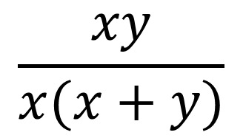
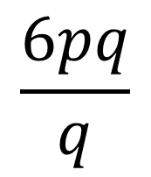
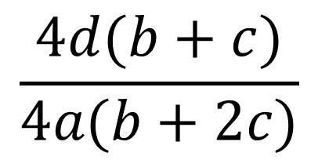
Opgaves 10 en 11 van HS 6.2 Kennis vraag, herleid de volgende:
$$\frac{6pq}{q}$$
$$\frac{xy}{x(x+y)}$$
$$\frac{4d(b+c)}{4a(b+2c)}$$

Slide 3


Theorie A: Breuken vereenvoudigen
Regels:
Ontbinden in factoren buiten haakjes methode
$$\frac{3ab+4bc}{2ab}$$

Slide 4


Theorie A: Breuken vereenvoudigen
Regels:
Ontbinden in factoren buiten haakjes methode
$$\frac{3a^{2}−3ab}{a−b}$$

Slide 5

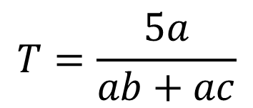
Theorie A: Breuken vereenvoudigen – formule herleiden
$$T=\frac{5a}{ab+ac}$$

Slide 6

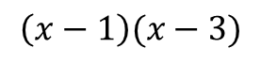

Theorie A: Breuken vereenvoudigen
Regels:
Ontbinden in factoren product som methode
$$\frac{x^{2}−4x+3}{2x−6}$$
$$\left(x−1\right)(x−3)$$

Slide 7

HS 6.2 Breuken Herleiden
Vandaag’s speltje, Ik zoek een:
Breuk Master
Regels:
Je buurman/buurvrouw controleert je werk.
De meer de opdrachten je goed oplost, de hoger je totale punten.
Als er een prijs is: de hoger je punten de hoger de prijs!
Alleen eind antwoord schrijven telt niet!

Slide 8
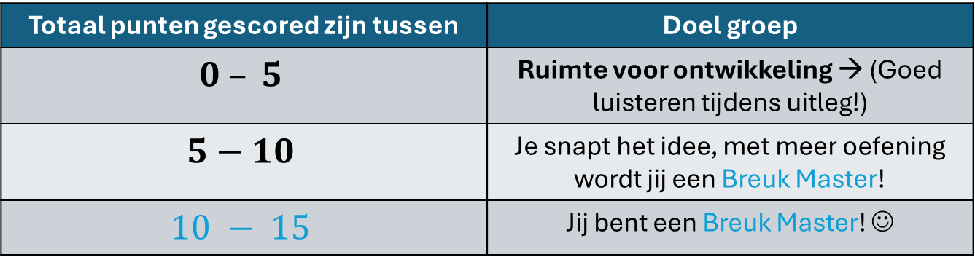
HS 6.2 Breuken Herleiden Theorie A Totaal 15 punten kan gescoord worden!
Totaal punten gescored zijn tussen | Doel groep
$$0 – 5$$ | Ruimte voor ontwikkeling → (Goed luisteren tijdens uitleg!)
$$5−10$$ | Je snapt het idee, met meer oefening wordt jij een Breuk Master!
$$10 − 15$$ | Jij bent een Breuk Master! ☺
Let op: soms wordt er cadeautjes gedeeld afhankelijk van je gescoorde punten bij die oefeningen (meestal is het eten!).

Slide 9

Are you Readyyyy?
Zorg ervoor dat het volgende op je tafel ligt:
Schrift
Pen
Boek (indien nodig…)

Slide 10
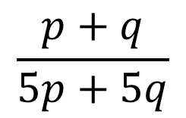
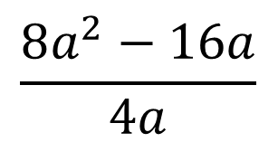
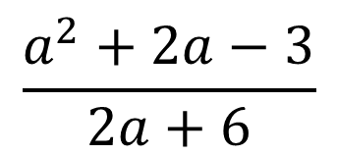
Theorie A: Breuken vereenvoudigen
Vraag: Herleid:
Goede Antwoord:
Punten:
$$\frac{8a^{2}−16a}{4a}$$
1
$$\frac{p+q}{5p+5q}$$
1
$$\frac{a^{2}+2a−3}{2a+6}$$
2

Slide 11
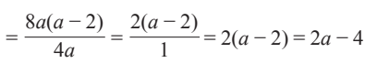
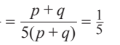
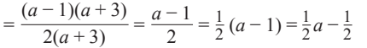
Theorie A: Breuken vereenvoudigen
Vraag: Herleid:
Goede Antwoord:
Punten:
$$\frac{8a^{2}−16a}{4a}$$
1
$$\frac{p+q}{5p+5q}$$
1
$$\frac{a^{2}+2a−3}{2a+6}$$
2

Slide 12
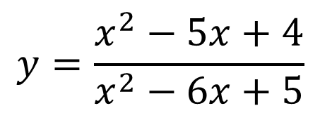
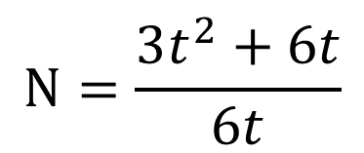
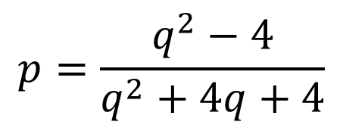
Theorie A: Breuken vereenvoudigen
Vraag: Herleid de volgende formules:
Goede Antwoord:
Punten:
$$N=\frac{3t^{2}+6t}{6t}$$
1
$$y=\frac{x^{2}−5x+4}{x^{2}−6x+5}$$
2
$$p=\frac{q^{2}−4}{q^{2}+4q+4}$$
1

Slide 13
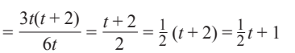
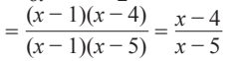
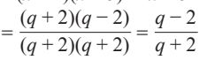
Theorie A: Breuken vereenvoudigen
Vraag: Herleid de volgende formules:
Goede Antwoord:
Punten:
$$N=\frac{3t^{2}+6t}{6t}$$
1
$$y=\frac{x^{2}−5x+4}{x^{2}−6x+5}$$
2
$$p=\frac{q^{2}−4}{q^{2}+4q+4}$$
1

Slide 14
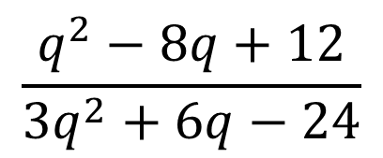
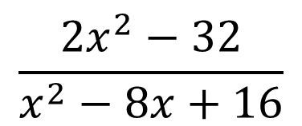
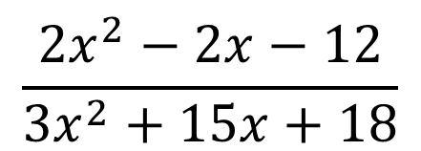
Theorie A: Breuken vereenvoudigen
Vraag: Herleid:
Goede Antwoord:
Punten:
$$\frac{2x^{2}−32}{x^{2}−8x+16}$$
3
$$\frac{q^{2}−8q+12}{3q^{2}+6q−24}$$
2
$$\frac{2x^{2}−2x−12}{3x^{2}+15x+18}$$
2

Slide 15
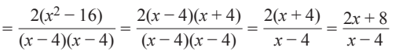
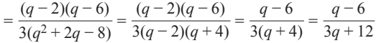
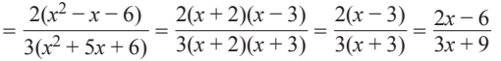
Theorie A: Breuken vereenvoudigen
Vraag: Herleid:
Goede Antwoord:
Punten:
$$\frac{2x^{2}−32}{x^{2}−8x+16}$$
3
$$\frac{q^{2}−8q+12}{3q^{2}+6q−24}$$
2
$$\frac{2x^{2}−2x−12}{3x^{2}+15x+18}$$
2

Slide 16
Studiewijzer opgaves
HS 6.2:
Maak opgaves 10,11, 13, 14 & 16a af.
Let op opgaves 13, 14 en 16 waren in het Breuk Master speltje behandeld.

